Slide 1
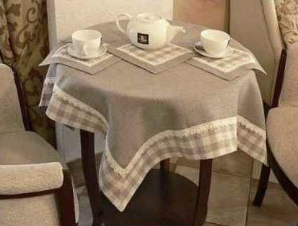
Обробка серветок

Slide 2
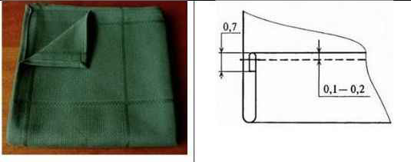
Обробка зрізів крайовим швом у підгин з закритим зрізом

Slide 3
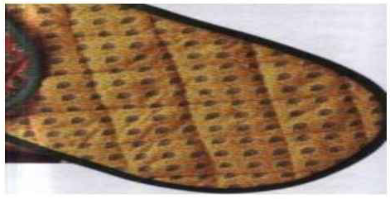
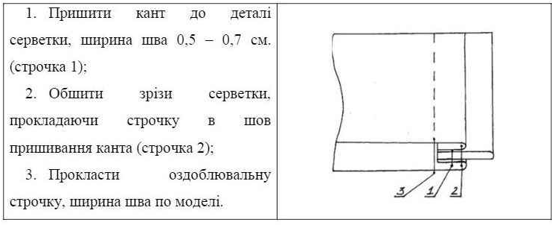
Обробка зрізів серветок кантом

Slide 4
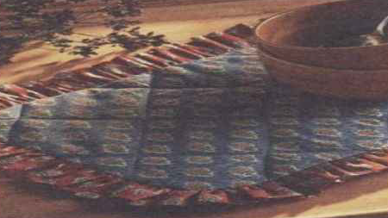
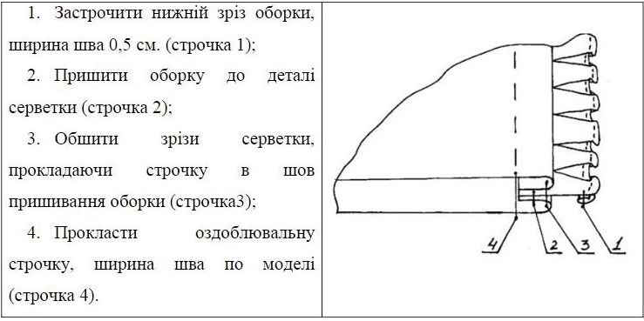
Обробка зрізів серветки зборкою

Slide 5
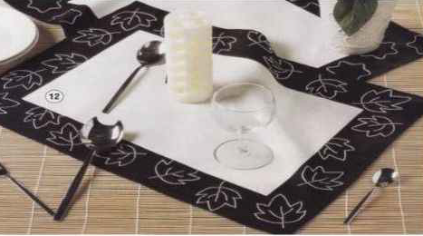
Обробка серветки обшивним швом

Slide 6
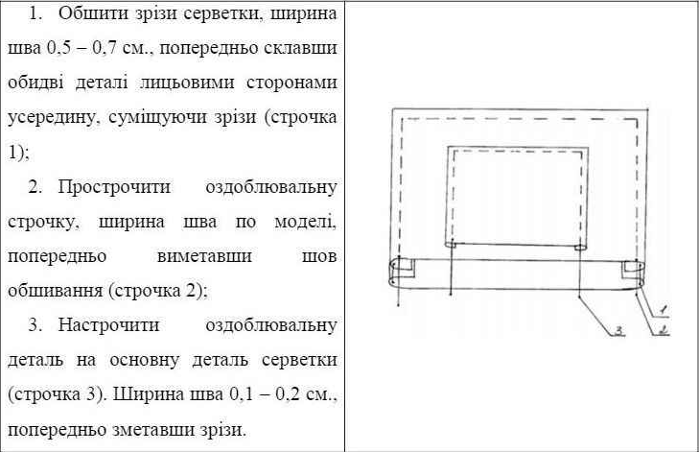
Обробка серветки обшивним швом

Slide 7
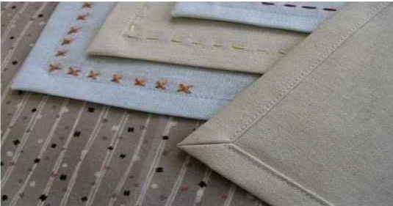
Обробка зрізів серветки бейкою

Slide 8
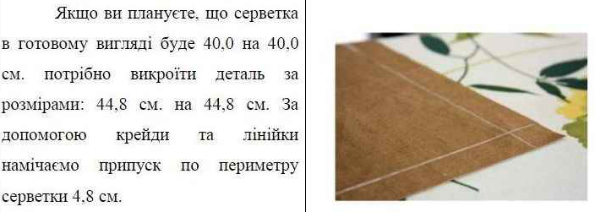
Викроїти деталі

Slide 9
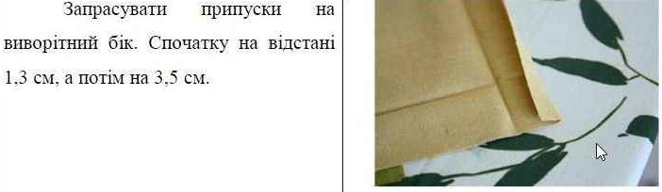
Запрасувати припуски на виворітній бік

Slide 10
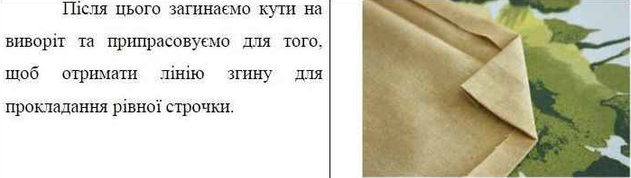
Запрасувати кути

Slide 11
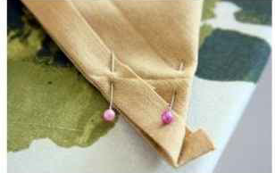
Скласти навпіл та сколоти булавками

Slide 12
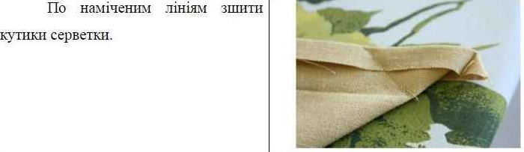
Зшити кути серветки

Slide 13
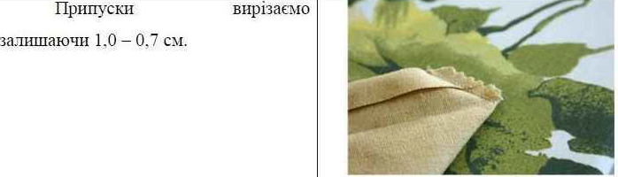
Зрізати припуски

Slide 14
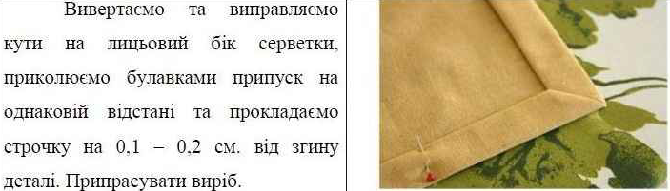
Вивернути на лицьову сторону

